Slide 1

ПЛАН
ПРОТИВОПОЖАРНОГО ОБУСТРОЙСТВА
НАСЕЛЕННОГО ПУНКТА
ГОРОДА АРТЕМОВСК КУРАГИНСКОГО РАЙОНА КРАСНОЯРСКОГО КРАЯ

Slide 2
ПЛАН ПРОТИВОПОЖАРНОГО ОБУСТРОЙСТВА ТЕРРИТОРИИ НАСЕЛЕННОГО ПУНКТА
ГОРОДА АРТЕМОВСК КУРАГИНСКОГО РАЙОНА КРАСНОЯРСКОГО КРАЯ
(Содержание)
Содержание.
1. Сведения о населённом пункте. | 3-7
1.1. Общая информация; | 4-5
1.2. План схема населенного пункта; | 6
1.3. Характеристика пожарной безопасности; | 7
2. Мероприятия по защите населённого пункта | 8
2.1. Карта-схема | 9
2.2. Информация | 10
2.3. Мероприятия при подготовке к пожароопасному периоду | 11-12
2.4. Мероприятия по благоустройству в рамках подготовки к пожароопасному периоду | 13
3. Привлекаемые силы и средства | 14-15
4. Паспорт населенного пункта, подверженного угрозе лесных и других ландшафтных (природных) пожаров | 16-17

Slide 3

Раздел № 1
Сведения о населенном пункте

Slide 4
ПЛАН ПРОТИВОПОЖАРНОГО ОБУСТРОЙСТВА ТЕРРИТОРИИ НАСЕЛЕННОГО ПУНКТА
ГОРОДА АРТЕМОВСК КУРАГИНСКОГО РАЙОНА КРАСНОЯРСКОГО КРАЯ
(Общая информация)
Населенный пункт | Площадь территории, кв. км | Протяженность границы, м. | Население, чел./ в том числе детей/маломобильных граждан
г.Артемовск | 2,26 | 36 000 | 1497/304/65
Город Артемовск Курагинского муниципального района Красноярского края. Город расположен на юго-западных склонах Восточного Саяна, в 380 км к югу от Красноярска, в 12 км от железнодорожной станции Кошурниково на линии Абакан — Тайшет. Город входит в Курагинский район Красноярского края, расположен в 100 км от районного центра п. Курагино. Внешние транспортные связи города Артёмовска осуществляются по железной дороге и по автодороге. Климат резко-континентальный с суровой зимой. Численность населения на 1 января 2023 года составила 1497 человек. Общая площадь земель сельского поселения составляет 5,28 га. Транспортная инфраструктура города составляет 27 км., из них с твердым покрытием - 10,4. Протяжение освещенных частей улиц- 9,74 км. Жилищный фонд состоит из 494 жилых домов, из них МКД – 39, блокированной застройки – 167, индивидуальных жилых домов -288. Нежилых - 86, . Жилищный фонд населенного пункта состоит из домов пятой степени огнестойкости. Учреждения и предприятия социальной сферы: МБОУ «Артемовская школа № 2», МБУ «Артемовский детский сад № 6 "Малышок», КГБУЗ «Курагинская районная больница Артемовская врачебная амбулатория», КГБУЗ « Красноярский краевой противотуберкулезный диспансер № 17-ое ТОТЛ» ,МБУ «Артемовский Дом культуры»,МБУК МЦБ Курагинского района г. Артемовск филиал №4 (детская библиотека),филиал №31 (взрослая библиотека),Хакасский ЦГМС филиал ФГУБ «Среднесибирское УГМС» в г. Артемовск метеостанция),АО «Почта России» филиал Минусинского почтамта Артемовское ОС Сбербанк России, Курагинское отделение №2387, дополнительный офис № 2387/014 На территории действуют операторы сотовой связи: МТС, Мегафон, Ростелеком. Градообразующим предприятием является - АО «АЗРК» занимающееся добычей и обогащением руд и редких металлов На территории города нет потенциально-опасных объектов. Не отмечено ураганов, смерчей, землетрясений. В то же время в летний, особенно засушливый период, высока вероятность обширных лесных пожаров. Общая протяженность границы населенного пункта с лесным участком составляет 36 км. Общая площадь городских хвойных (смешанных) лесов, расположенных на землях населенного пункта составляет 92 га. На территории города имеется дислоцированные подразделения пожарной охраны 88 ПСЧ 6 ПСО ФПС ГПС ГУ МЧС России по Красноярскому краю, адрес: г. Артемовск, ул.Ольховская, д.12 На территории города Артёмовска берет свое начало река Ольховка, левобережный приток реки Джеби. Длина реки Ольховки 8 км, площадь водосбора 4,4 км2. Ширина реки в межень 2-3 м, глубина 0,5-0,7 м. Весеннее половодье начинается в конце апреля и продолжается 25-40 дней. Амплитуда колебания уровня воды на р Ольховка невелика, наибольшая амплитуда не превышает 1,5 м. В период весеннего половодья, в результате обильного таяния снегов возможен кратковременный паводок, в зону возможного подтопления попадают несколько жилых домов.

Slide 5
Постановлением администрации города Артемовск № 23 от 18.04.2023 « О пожарной безопасности на территории муниципального образования город Артемовск в осенне-летний период 2023 года» утвержден план мероприятий, подлежащих реализации в весенне-летний пожароопасный период, установлены конкретные даты выполнения. В план мероприятий включены вопросы обеспечения первичных мер пожарной безопасности. Решением Артемовского городского Совета Депутатов «О бюджете муниципального образования города Артемовск на 2023 год и плановый период на 2024 – 2025 годы», обозначен резервный фонд 40 000 рублей. На территории администрации города Артемовск выпускается трижды в месяц (тираж-40 экз.). В каждом номере опубликованы статьи на противопожарную тематику. Администрацией города Артемовск проводятся беседы и противопожарные инструктажи с населением, вручаются Памятки о мерах пожарной безопасности в жилье. На сайте администрации artemovskadm.ru, официальной странице администрации г. Артемовск vk, месcанджере Viber, информационном стенде ежемесячно обновляется информация о пожароопасной обстановке, размещаются памятки о соблюдении мер пожарной безопасности.
Постановлением от 03.03.2023 года № 10-п «Об обеспечении пожарной безопасности в весенне-летний

Slide 6
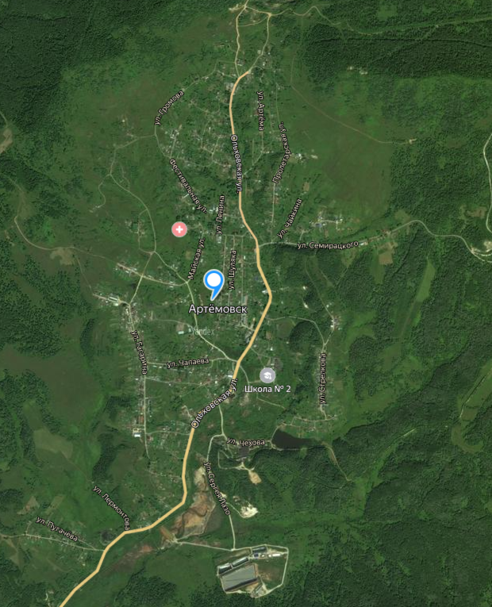
ПЛАН ПРОТИВОПОЖАРНОГО ОБУСТРОЙСТВА ТЕРРИТОРИИ НАСЕЛЕННОГО ПУНКТА
ГОРОДА АРТЕМОВСК КУРАГИНСКОГО РАЙОНА КРАСНОЯРСКОГО КРАЯ
(план-схема населенного пункта)

Slide 7
ПЛАН ПРОТИВОПОЖАРНОГО ОБУСТРОЙСТВА ТЕРРИТОРИИ НАСЕЛЕННОГО ПУНКТА
ГОРОДА АРТЕМОВСК КУРАГИНСКОГО РАЙОНА КРАСНОЯРСКОГО КРАЯ
(Характеристика пожарной безопасности населенного пункта)
Время прибытия пожарных подразделений на территорию населенного пункта в соответствии с планом привлечения сил и средств для тушения пожаров на территории города, составляет 10 минут. Ближайшим пожарным формированием для тушения пожара и проведения аварийно-спасательных работ на территории населенного пункта г. Артемовск является 88 ПСЧ 6 ПСО ФПС ГПС МЧС России по Красноярскому краю (г. Артемовск, ул. Ольховская 12).
На территории населенного пункта для оказания содействия работы добровольной пожарной команды имеется:
ранцевый РЛО -5 ед.;
лопаты- 4 ед.;
топор-1 ед.;
грабли садовые – 2 шт.;
бензопила-1 ед.;
триммер для обкоса-1ед.;
багор-3 ед.;
колонка для заправки из гидрантов - 0 ед.;
На территории г. Артемовск для целей пожаротушения предусмотрены источники наружного противопожарного водоснабжения: 14 гидрантов (1 пожарный водоем).
С целью оповещения населения на случай возникновения пожара, на территории населенного пункта г.Артемовск установлены 2 системы звукового оповещения населения (система установлена на фасаде здания администрации города Артемовск и Артемовского Дома Культуры).
Проведена опашка населенного пункта с северо-восточной, северной и юго-восточной сторон шириной 10 метров и протяженностью 12 300 метров.

Slide 8

Раздел № 2
Мероприятия по защите населенного пункта

Slide 9
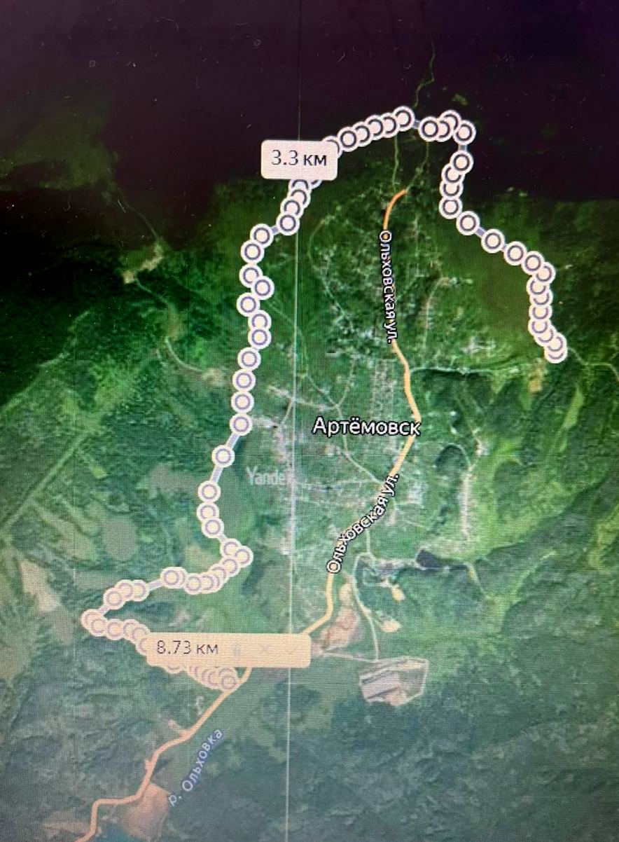
ПЛАН ПРОТИВОПОЖАРНОГО ОБУСТРОЙСТВА ТЕРРИТОРИИ НАСЕЛЕННОГО ПУНКТА
ГОРОД АРТЕМОВСК КУРАГИНСКОГО РАЙОНА КРАСНОЯРСКОГО КРАЯ
(карта-схема профилактических выжиганий сухой травы, прокладки минерализованных полос и др. мероприятий)

Slide 10
ПЛАН ПРОТИВОПОЖАРНОГО ОБУСТРОЙСТВА ТЕРРИТОРИИ НАСЕЛЕННОГО ПУНКТА
ГОРОД АРТЕМОВСК КУРАГИНСКОГО РАЙОНА КРАСНОЯРСКОГО КРАЯ
(информация)
Администрация города Артемовск
Г.Артемовск, ул.Ольховская, д. 46, тел. 8- (391-36)-2-13-20. Глава – Миттерова Олеся Анатольевна сот. 89029656804
Наружные источник противопожарного водоснабжения:
ул. Гагарина 1 (ПГ)
ул. Гагарина 5 (ПГ)
ул. Гагарина 23 (ПГ)
ул. Гагарина 29 (ПГ)
ул. Гагарина 31 (ПГ)
ул. Громова 10 (ПГ)
ул. Колмакова 36 (ПГ)
ул. Ольховская 87 (ПГ)
ул. Ольховская 87 (ПВ)
ул. Пугачева 17 (ПГ)
ул. Фестивальная 17 (ПГ)
ул. Фестивальная 25 (ПГ)
ул. Фестивальная 31 (ПГ)
ул. Фестивальная 36 (ПГ)
ул. Щетинкина 71 (ПГ)

Slide 11
п. 4.2.1.2.
ПЛАН ПРОТИВОПОЖАРНОГО ОБУСТРОЙСТВА ТЕРРИТОРИИ НАСЕЛЕННОГО ПУНКТА
ГОРОДА АРТЕМОВСК РАЙОНА КРАСНОЯРСКОГО КРАЯ
(Мероприятия при подготовке к пожароопасному периоду)
№ п/п | Наименование мероприятий | Срок исполнения | Ответственный исполнитель
1 | Провести комплекс агитационно-профилактических и пропагандистских мер, направленных на привлечение граждан и широких слоев общественности к проблеме борьбы с лесными (природными) пожарами на собраниях, публикациями в СМИ, информационных стендах. | Постоянно | Администрация города Артемовск
2 | Содержание подведомственных зданий и территорий в пожаробезопасном состоянии, произведение их своевременной санитарной очистки, оснащение необходимыми предметами пожаротушения | Постоянно | Руководители предприятий, учреждений и организаций города
3 | Проведение ревизии пожарных гидрантов и приведение их в постоянное рабочее состояние, обеспечение максимального доступа к ним в любое время года | Постоянно | Администрация города Артемовск Сотрудники 88 ПСЧ 6 ПСО ФПС ГПС ГУ МЧС России по Красноярскому краю (по согласованию)
4 | Содержание муниципального жилого фонда в пожаробезопасном состоянии, своевременное проведение профилактических мероприятий по соблюдению пожарной безопасности | Постоянно | Администрация города Артемовск
5 | Обеспечить соблюдение правил пожарной безопасности и организацию уборки мусора на необрабатываемых (брошенных) землях сельскохозяйственного назначения прилегающие к населенным пунктам и лесным массивам на территории брошенных домовладений | Постоянно | Администрация города Артемовск
6 | Выявление лиц и проверка мест их проживания, склонных к употреблению спиртных напитков, неблагополучных семей с целью недопущения бытовых пожаров. | Постоянно | Администрация города Артемовск Участковый ОП (по согласованию)
7 | Оказание адресной помощи социально-незащищенным слоям населения, пенсионерам, инвалидам в ремонте печного отопления, ремонте и замене ветхой электропроводки | Постоянно | Администрация города Артемовск
8 | Проведение проверок состояния пожарной безопасности в жилом секторе, особенно в неблагополучных и социально-незащищенных семьях | до 20.05.2023 | Администрация города Артемовск Участковый ОП (по согласованию)
9 | Проведение постоянного анализа работы по пожарной безопасности и представление соответствующей информации в отдел ОНД по Курагинскому району | Постоянно в течение 2023 года. | Администрация города Артемовск
10 | Информирование населения города о состоянии пожарной обстановки в пригородных лесах и о мерах по охране и защите лесов, принимаемых органами местного самоуправления. | Постоянно | Администрация города Артемовск

Slide 12
п. 4.2.1.2.
ПЛАН ПРОТИВОПОЖАРНОГО ОБУСТРОЙСТВА ТЕРРИТОРИИ НАСЕЛЕННОГО ПУНКТА
ГОРОДА АРТЕМОВСК КУРАГИНСКОГО РАЙОНА КРАСНОЯРСКОГО КРАЯ
(Мероприятия при подготовке к пожароопасному периоду )
№ п/п | Наименование мероприятий | Срок исполнения | Ответственный исполнитель
11 | Содержание минерализованной полосы, отвода земель населенного пункта вдоль лесного массива | Май-Июнь | Администрация города Артемовск
12 | Обеспечить проведение контролируемого выжигания сухого напочвенного покрова с целью снижения весеннего пика горимости лесов. Совместить с проведением выжигания практические занятия и тренировки по отработке тактики и технологии тушения лесных пожаров. | в период схода снежного покрова | Администрация города Артемовск, Сотрудники 88 ПСЧ 6 ПСО ФПС ГПС ГУ МЧС России по Красноярскому краю (по согласованию)
13 | Произвести проверки местных систем экстренного оповещения, доложить о готовности к работе | до 01.04.2023 | Администрация города Артемовск
14 | Информирование населения города о состоянии пожарной обстановки в пригородных лесах и о мерах по охране и защите лесов, принимаемых органами местного самоуправления. | Постоянно | Администрация города Артемовск

Slide 13
п. 4.2.1.2.
ПЛАН ПРОТИВОПОЖАРНОГО ОБУСТРОЙСТВА ТЕРРИТОРИИ НАСЕЛЕННОГО ПУНКТА
ГОРОДА АРТЕМОВСК КУРАГИНСКОГО РАЙОНА КРАСНОЯРСКОГО КРАЯ
(Мероприятия по благоустройству в рамках подготовки к пожароопасному периоду)
№ п/п | Наименование мероприятий | Срок исполнения | Ответственный исполнитель
1 | Организация и проведение месячника по благоустройству территории | ежегодно апрель-май, сентябрь-октябрь | Администрация города Артемовск – Глава администрации
2 | Проведение рекультивации, опашки мест складирования бытового мусора на территории населенного пункта | ежегодно апрель-май, сентябрь-октябрь | Администрация города Артемовск – Глава администрации
3 | Организация и направление информаций в административную комиссию для возбуждения административных дел по статье 5.1. «Нарушение правил благоустройства городов и других населенных пунктов закона Красноярского края от 02.10.2008 N 7-2161 (ред. от 02.04.2020) "Об административных правонарушениях» по фактам не уборки древесных отходов с улиц села, не своевременного покоса травы, а также по невыполнению мероприятий по уборке мусора и сносу ветхих строений на приусадебных участках | постоянно | Администрация города Артемовск – Глава администрации
4 | Информирование населения с учетом деятельности муниципальной административной комиссии о привлечении к административной ответственности нарушителей правил благоустройства, рассматривая факт нарушения как угрозу возникновения пожара | постоянно | Администрация города Артемовск – Глава администрации

Slide 14

Раздел № 3
Привлекаемые силы и средства для тушения ландшафтных пожаров

Slide 15
ПЛАН ПРОТИВОПОЖАРНОГО ОБУСТРОЙСТВА ТЕРРИТОРИИ НАСЕЛЕННОГО ПУНКТА
ГОРОДА АРТЕМОВСК КУРАГИНСКОГО РАЙОНА КРАСНОЯРСКОГО КРАЯ
(Места дислокации сил и средств)
Наименование ПЧ | Адрес | Силы и средства
 |  | По штату |  | На дежурстве |  | Телефон
 |  | л/с | тех | л/с | тех
88 ПСЧ 6 ПСО ФПС ГУ МЧС России по Красноярскому краю | Курагинский р-н, г.Артемовск, ул. Ольховская, 12 |  |  |  |  | 8(39136) 2-12-44

Slide 16
Раздел №4
Паспорт населенного пункта, подверженного угрозе лесных и других ландшафтных (природных) пожаров

Slide 17
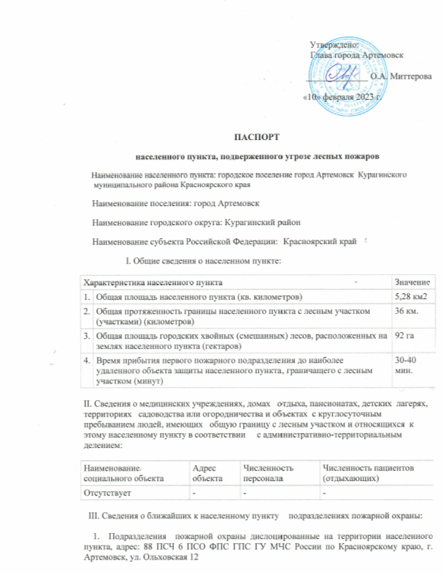
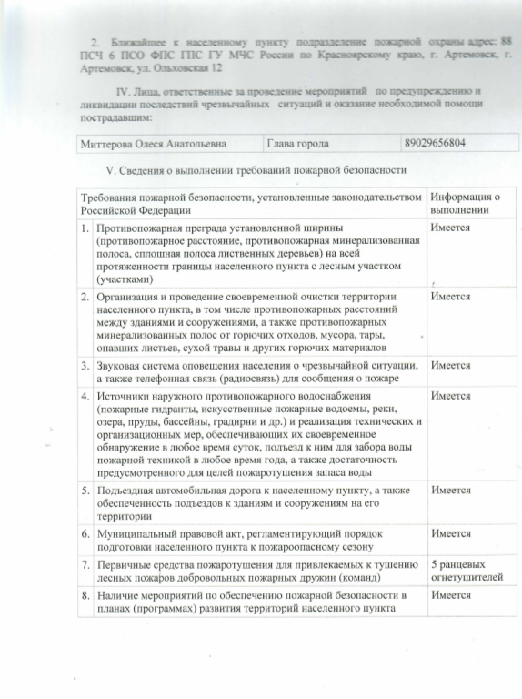
ПЛАН ПРОТИВОПОЖАРНОГО ОБУСТРОЙСТВА ТЕРРИТОРИИ НАСЕЛЕННОГО ПУНКТА
ГОРОДА АРТЕМОВСК КУРАГИНСКОГО РАЙОНА КРАСНОЯРСКОГО КРАЯ
(паспорт населенного пункта)

